Slide 1
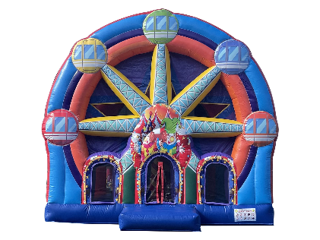
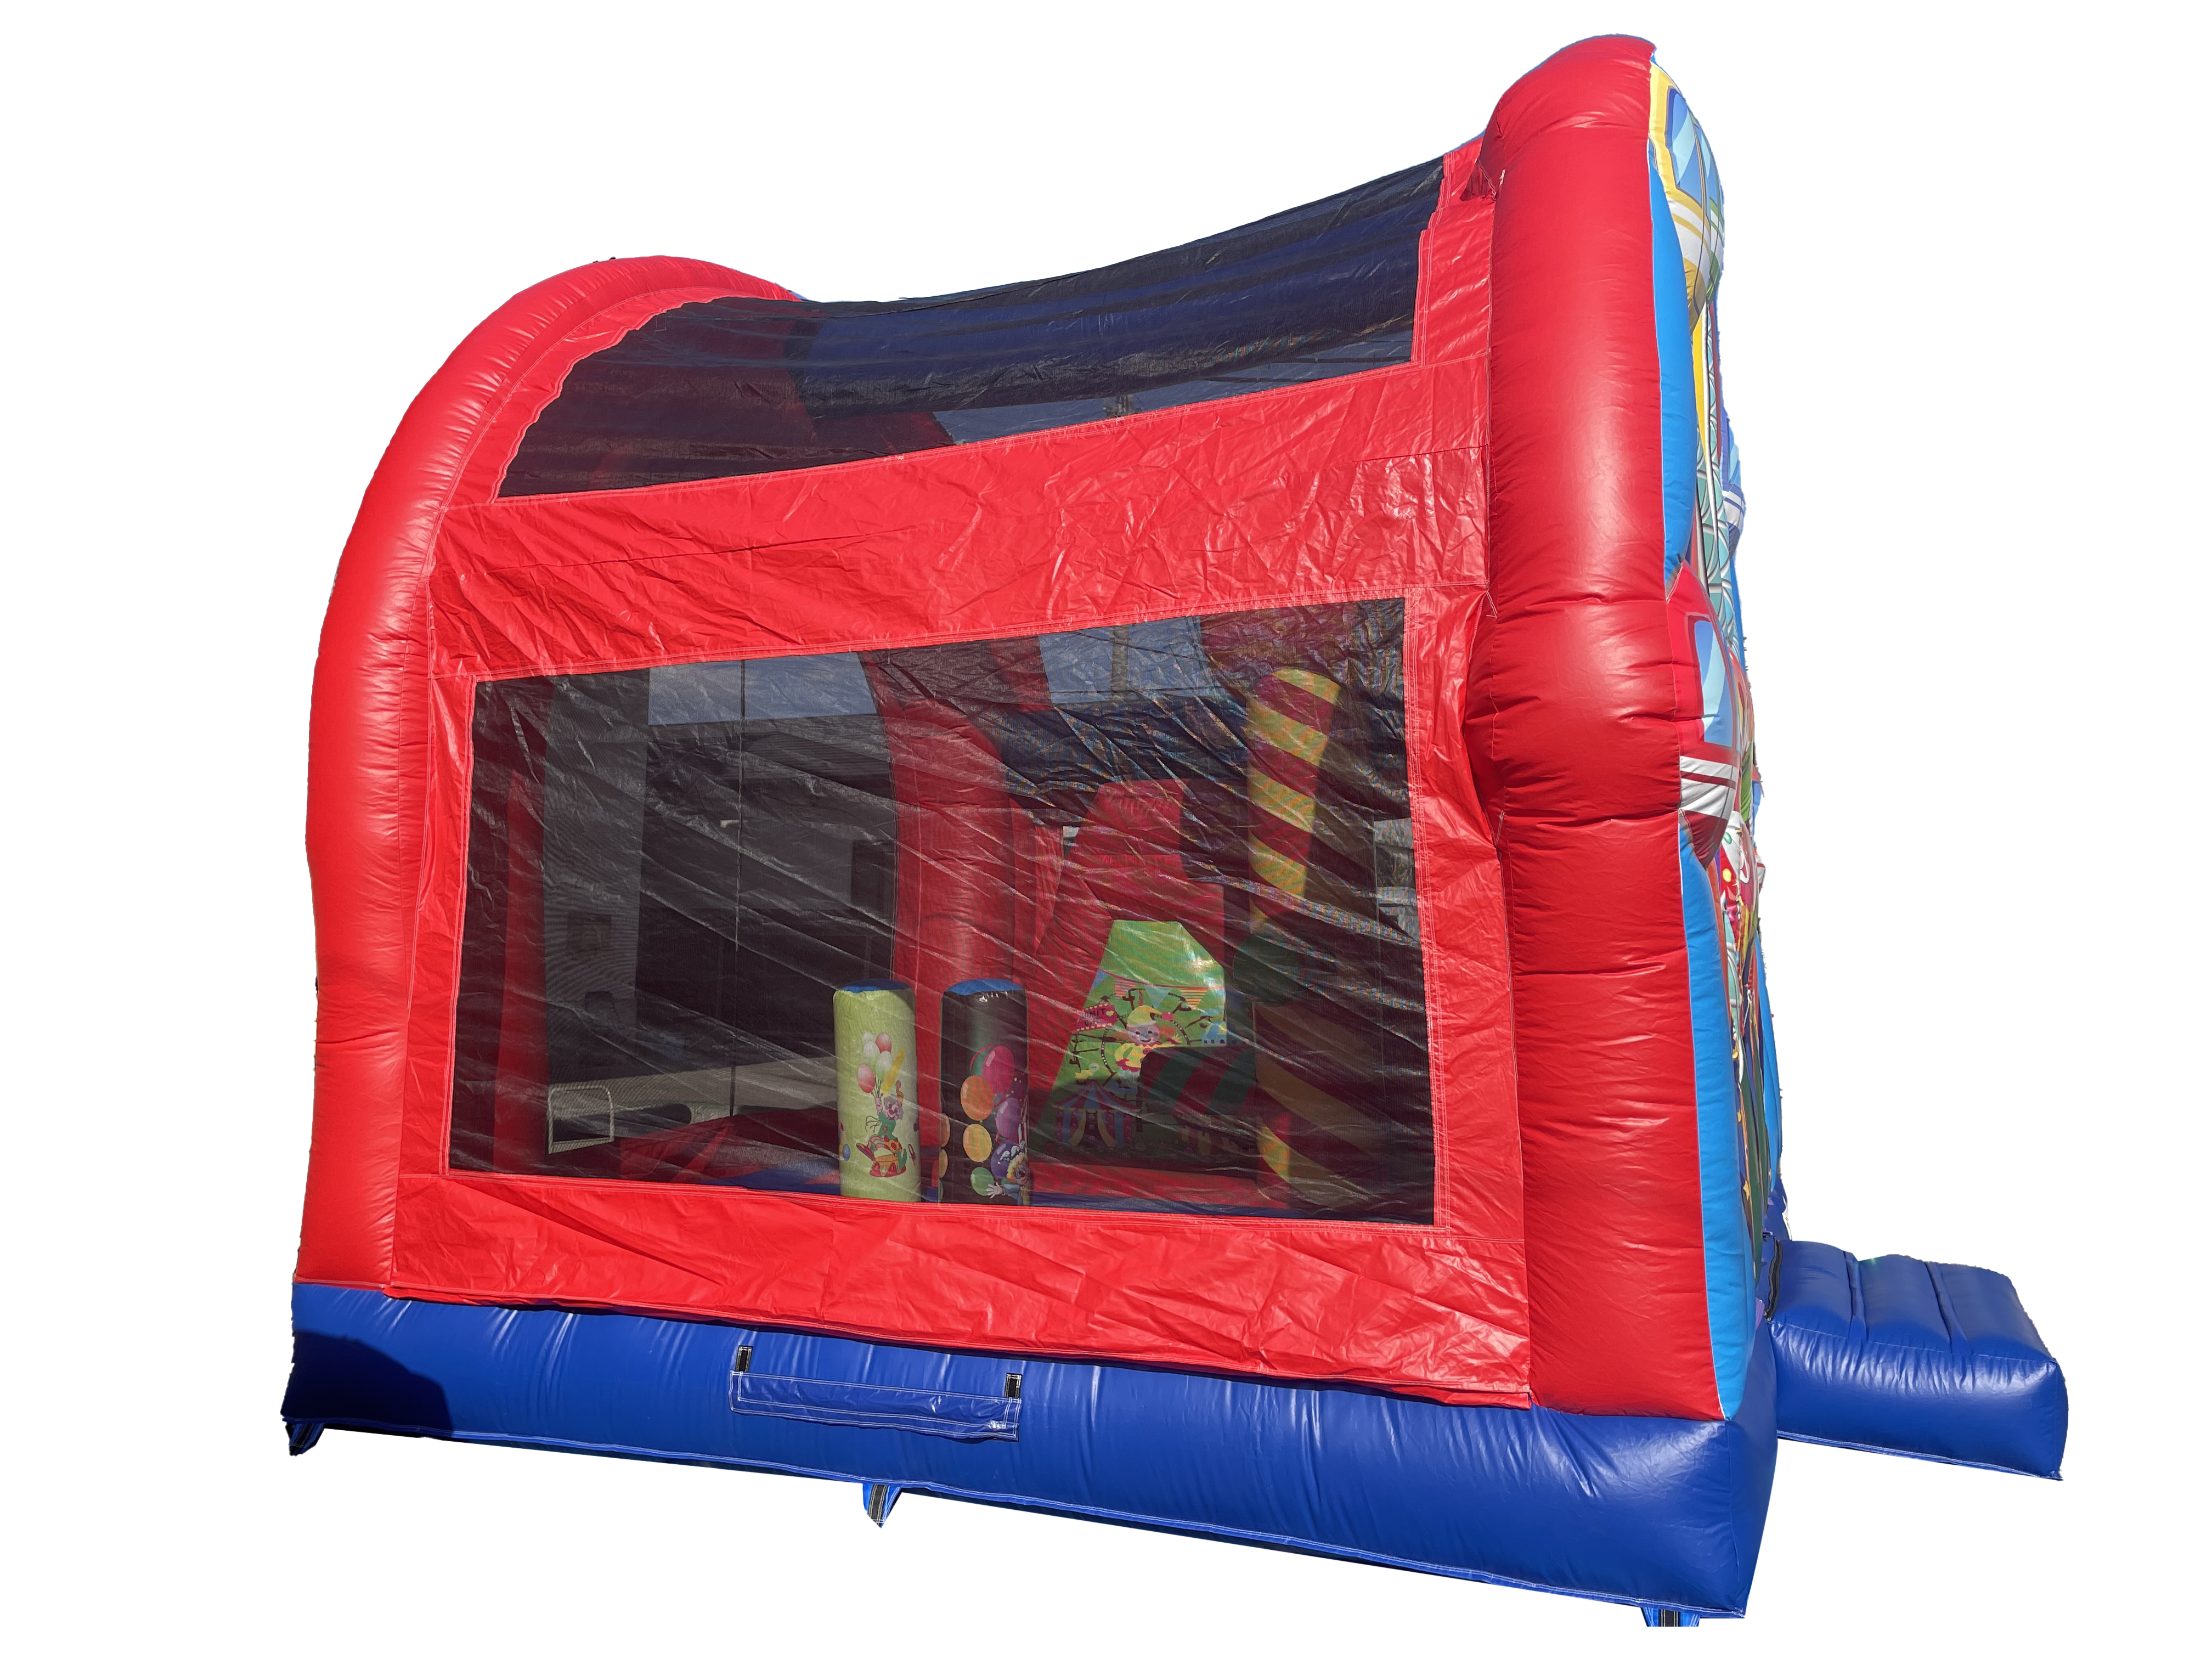
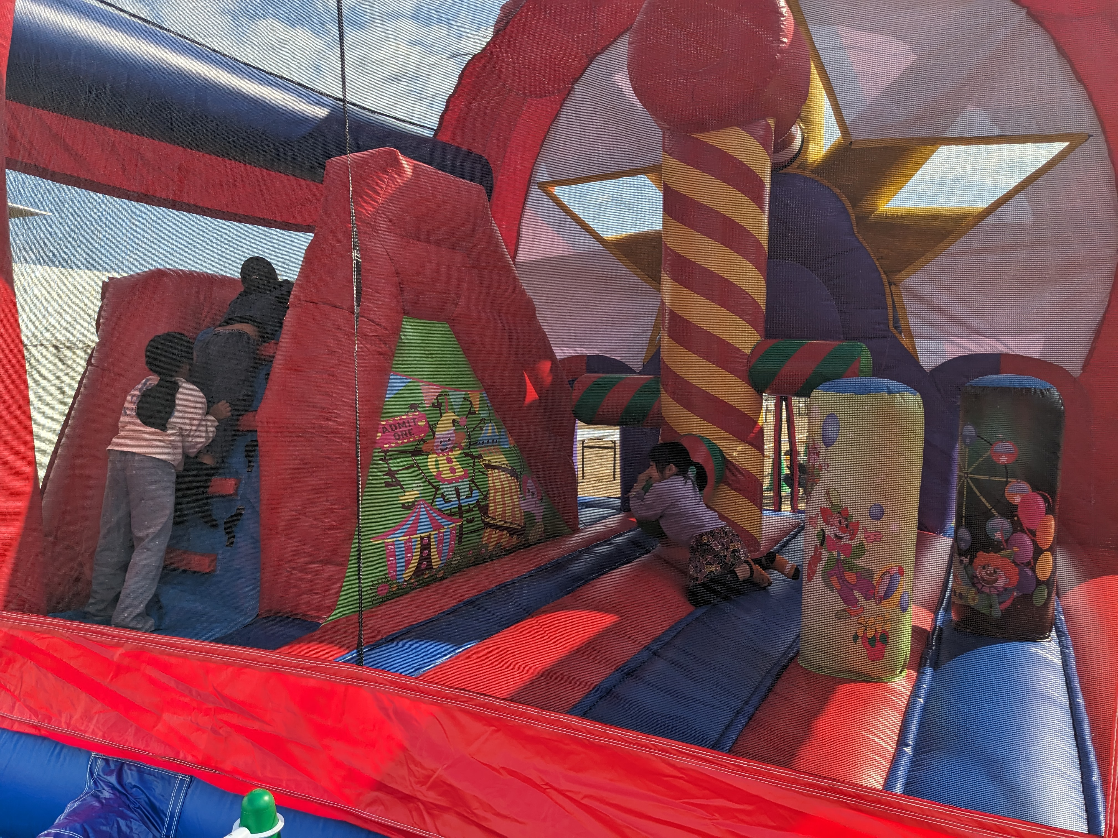
観覧車
カラフルな観覧車のふわふわ！
まるで遊園地にいるみたい！
中にすべり台がついています。小さなお子様から小学生まで楽しめます。
側面はメッシュになっていて通気性があります。
障害物や滑り台で遊べます。
サイズ：W5.5×D5.8×H5.3ｍ
電源：100V15A×1回路
送風機：400ｗ×2台
対応人員：7名
運営要員：2名

